Slide 1
천장시스템의 내진성능평가를 위한 현행 검증실험절차 분석
김성용, 전수찬, 이철호
서울대학교 건축학과
2018년도 한국지진공학회 학술대회

Slide 2
목차
서론
KBC2016 비구조요소 관련 개정안
ICC-ES AC156 성능실험기준
AC156을 통한 천장시스템 내진성능검증실험 사례 분석 및 시사점 도출
결론

Slide 3
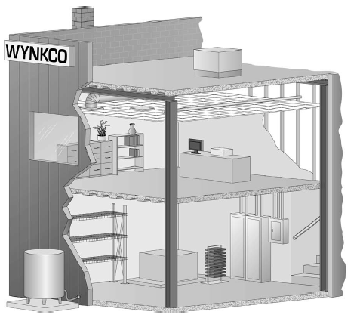
구조요소 vs 비구조요소
구조요소
일반적으로 구조물의 뼈대를 구성하는 요소로 보, 기둥, 벽체나 슬래브 등이 해당됨
비구조요소
구조요소를 제외한 모든 건축요소로 천장재, 파티션, 외장재, 기계, 전기나 배관설비 등이 해당됨
Notes:
FEMA. (2006). Risk Management Series: Designing For Earthquakes - A Manual For Architects (FEMA 454).

Slide 4
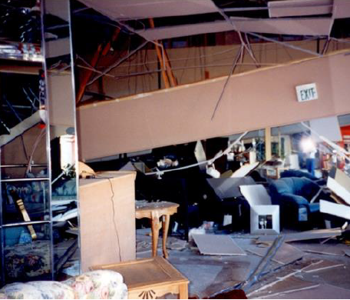
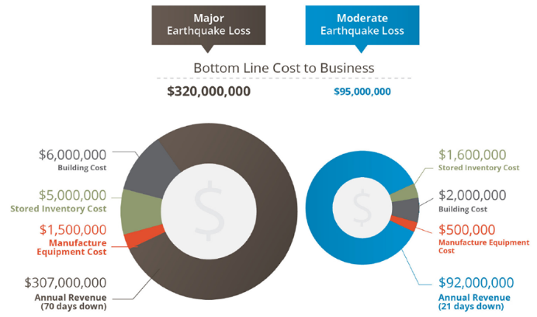
비구조요소 내진성능 확보의 중요성
비구조요소 피해
인명 안전
(Life Safety)
재산 손실
(Property Loss)
기능 손실
(Functional Loss)
비구조요소의 탈락
총 건설비용 중 비구조요소 소요 비율 높음
산업·상업용 시설의
가동중단에 따른 생산량 저하
탈락된 비구조요소로 인한 비상구 차단
대개 지진피해의 대종을 이룸
(`71 San Fernando 당시 25개 상업건물:
구조재 피해 3%, 비구조재 피해:97%)
병원, 관청, 소방서, 경찰서 등
주요시설물의 기능 손실
안전장치의 손상
Failure of suspended ceilings and light fixtures in a furniture store (FEMA74, 1994)
Losses due to operational downtime in industrial buildings following earthquake damage. (Degenkolb, n.d.)
Typical investments in building construction
(FEMA E-74, 2012)

Slide 5
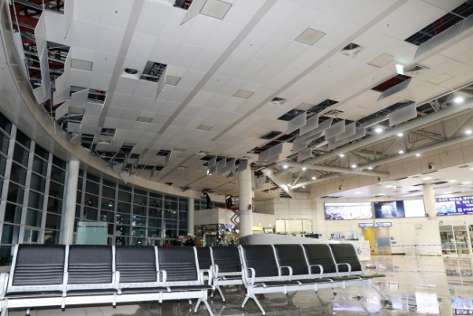
천장시스템 피해사례_ 2017포항지진
KTX 포항역, 2017 포항지진

Slide 6
KBC2016 개정안_ 비구조요소 설계기준
1018 비구조요소
기준:
1018.1.1 일반사항
구조물에 영구히 설치되는 건축, 기계 및 전기설비 등의 비구조요소와 그 지지부 및 연결부는 이 장의 규정에 따라 설계되어야 한다. (...)
1018.1.2 중요도계수
비구조요소의 중요도계수 I_{p}는 1.0으로 한다. 단, 다음에 해당할 경우 I_{p}를 1.5로 한다. (...)
(4) <표 1004.1>의 내진등급(특)에 해당하는 구조물에서 시설물의 지속적인 기능수행을 위해 필요하거나 손상시 시설물의 지속적인 가동에 지장을 줄 수 있는 비구조요소
1018.1.3 설계 고려사항
1018.1.3.2 실험적 절차
이 장에 규정된 해석적인 설계절차를 대신하여 실험을 통해 각 비구조요소 및 그 지지부와 부착부의 내진성능을 확인할 수 있다. 실험적 절차에는 책임구조기술자가 인정한 공인된 실험규약이 사용되어야 하며 실험을 통해 이 기준이 요구하고 있는 내진요구사항과 동등하거나 이를 초과하는 내진성능을 보유하고 있음이 증명되어야 한다. 실험적 절차를 적용할 경우 식 (1018.1.2)에 의해 산정되는 최대지진력은 3.2I_{p}W_{p}를 초과할 필요는 없다.
해설:
1018.1 일반사항
지진발생시 전도 및 탈락, 추락으로 인하여 건물 내·외부의 인명에 손상을 줄 수 있는 비구조요소는 반드시 내진설계에 의하여 안전성을 보장하여야 한다. (...)
또한 비구조요소의 손상으로 인한 재산상의 피해를 방지하기 위한 조치로서 이 조항을 사용할 수 있다.
기능수행 또는 즉시거주가 요구되는 내진특등급 구조물에 대해서는 더욱 엄격한 조항이 적용해야 한다.
1018.1.2. 중요도계수
중요도계수가 1.5인 비구조요소는 인명안전의 확보, 위험물질의 노출 방지 혹은 지진후 건물의 기능유지를 위한 것이다. (...)
(4) 내진특등급의 구조물은 설계지진후에도 기능을 유지할 수 있어야 한다. 따라서 내진특등급 구조물 내 대부분의 비구조요소는 중요도계수 를 1.5로 하여 설계되어야 한다. (...)
1018.1.3.2 실험적 절차
실험적 검증에 사용되는 시험방법은 아래를 참고할 수 있다.
(가) 전기통신설비의 내진시험방법, 전파연구소 공고 2009-3호
(나) AC156, Acceptance Criteria for Seismic Certifica-tion by Shake-Table Testing of Non structural Com-ponents, 2010
(다) FEMA 461. Interim Protocols For Determining S-eismic Performance Characteristics of Structural and Nonstructural Components Through Laboratory Test-ing, 2007.

Slide 7
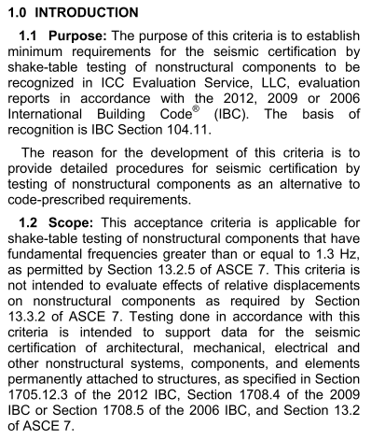
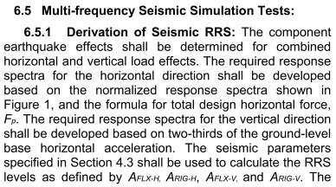

ICC-ES AC156_ Acceptance Criteria for Seismic Certification by Shake-Table Testing of Nonstructural Components

Slide 8

KBC2016 비구조요소 설계지진력과 AC156 요구응답스펙트럼 (RRS)
1018.1.4 비구조요소 설계지진력 (KBC2016)
수평방향 설계지진력
수직방향 설계지진력
여기서 F_{p}: 비구조요소 질량중심에 작용하는 설계지진력, I_{p}: 비구조요소의 중요도계수, h: 구조물의 밑면으로부터 지붕층까지의 평균높이, R_{p}: 비구조요소의 반응수정계수, S_{DS}: 단주기에서의 설계스펙트럼가속도, W_{p}: 비구조요소의 작동상태를 고려한 중량 (천장시스템의 경우 190 Pa), z: 구조물의 밑면으로부터 비구조요소가 부착된 높이
<표 1018.3.1> 건축비구조요소의 설계계수
건축비구조요소 | 증폭계수 a_{p} | 반응수정계수 R_{p} | 초과강도계수 Ω₀
천장 | 1.0 | 2.5 | 2.0
Convert
요구응답스펙트럼 (ICC-ES AC156)
수평방향 요구응답가속도
수직방향 요구응답가속도
R_{p}/I_{p}는 비구조요소의 비탄성응답을 반영하기 위한 R_{p}와 비탄성응답의 허용치를 저감하기 위한 I_{p}로 구성됨
ICC-ES AC156에서 요구응답스펙트럼 도출을 위해 적용한 각 계수 수치
증폭계수 a_{p} | 반응수정계수 R_{p} | 중요도계수 I_{p}
2.5 | 1.0 | 1.0
Notes:
ICC-ES AC156
The component amplification factor, ap, shall be taken from the formal definition of flexible and rigid components. By definition, for fundamental frequencies less than 16.7 Hz the component is considered flexible (maximum amplification ap = 2.5), which corresponds to the amplified region of the RRS.
Gatscher et al. (2004)
KBC와 ASCE등에 제시된 설계지진력 요구치를 진동대실험 요구치로 변환하기 위해서는 설계지진력 설계식에 대한 면밀한 검토가 필요하다.
The height factor ratio (z / h) accounts for above grade-level equipment installations within the primary supporting structure and ranges from zero at grade-level to one at roof-level, essentially acting as a force increase factor to recognize building amplification as you move up within the primary structure. The component amplification factor, ap, also acts as a force increase factor by accounting for probable amplification of response associated with the inherent flexibility of the nonstructural component, ranging from one for rigid components (no amplification) to two-and-a-half for flexible components (maximum amplification).
The ratio of Rp over Ip (Rp / Ip) is considered to be a design reduction factor to account for inelastic response and represents the allowable inelastic energy absorption capacity of the equipment’s force- resisting system. The component importance factor, Ip, represents the greater of the life-safety importance of the component and the hazard exposure importance of the structure. The Ip factor is used to reduce the permitted inelastic response. In other words, the higher the performance desired, the lesser the permitted inelastic response. The Ip factor is also used to indicate that verification of component operational functionality—at design earthquake levels—is required. Values for the (Rp / Ip) ratio range from 0.67 to 2.33 (while fixing Ip = 1.5). Hence, equation 1a defines the lateral force design requirement imposed on any nonstructural component for any given equipment location within a building structure and for any given building location in the United States.
As stated previously, the ratio (Rp / Ip) represents the allowable inelastic energy absorption capacity of the equipment’s force-resisting system and is considered a design reduction factor.
During the seismic
simulation shake-table test the UUT component will respond to the excitation and inelastic behavior will naturally occur. Therefore the ratio (Rp / Ip) was set equal to one, which is indicative of an unreduced response. The authors have interpreted equation 2 to mean that the importance factor, Ip, does not increase the seismic test input motion but does effect
the requirement for the UUT component to
demonstrate operational functionality following seismic simulation testing and is used in AC156 to determine the post test UUT requirements for functionality compliance. The key point here is that the authors consider the shake-table input motions independent of the (Rp / Ip) ratio.
For example, if a
nonstructural component is ground supported (grade level installation), then the AC156 shake table input motion should equal the ground motions defined by code provisions for the base of a building. The ground motions are not increased by 1.5 because of the Ip de
The authors have interpreted equation 2 to mean that the importance factor, Ip, does not increase the seismic test input motion but does effect
the requirement for the UUT component to
demonstrate operational functionality following seismic simulation testing and is used in AC156 to determine the post test UUT requirements for functionality compliance.
The ground motions are not increased by 1.5 because of the Ip designation for the component. However, what is expected with an Ip of 1.5 is essentially elastic response with verification of equipment functional performance immediately following the earthquake event.

Slide 9
ICC-ES AC156 요구응답스펙트럼(RRS)과 실험응답스펙트럼(TRS)
Required Response Spectrum (RRS)
지반종류 S_{D}의 경우 S_{D1}/S_{DS}비는 대략 0.6
5% damping
A_{FLX-H}
Horizontal RRS
A_{FLX-V}
Vertical RRS
A_{RIG-H}
Spectral
acceleration, g
A_{RIG-V}
A_{FLX-H}/10
TRS
TRS shall envelop the RRS in the range of 1.3 and 33.3 Hz.
A_{FLX-V}/10
16.7
S_{D1}/S_{DS}=0.6
f_{FLX} =
f₀=
f_{RIG} =
Frequency, Hz
Test Response Spectrum (TRS)
5% 감쇠비 적용
1.3에서 13.3 Hz의 주파수대역에 걸쳐 최대 1/6옥타브의 주파수응답해상도로 RRS를 포락할 것
증폭구간에서 TRS는 RRS의 30%이상을 초과하지 않을 것
30초의 지진기록, 강진구간 20초 이상(국내 실정 고려했을 때 다소 과한 것으로 판단됨)

Slide 10
ICC-ES AC156 Pass/Fail 만족기준
중요도계수 I_{p}=1.0인 비구조요소
실험완료 후에도 실험체가 붕괴되거나 주요장착재가 분리되지 않아야 함
장비 부착 시스템이 구조적 결함을 입지 않아야 하며, 하중저항시스템이 유지되어 있어야 함
항복 등과 같은 다소의 구조적 손상은 허용되며, 내력시스템을 구성하는 구조부재와 이음부의 다소간의 변형이나 경미한 파손이 허용됨
실험완료 후에도 성능발현 확인을 위한 별도의 실험이 요구되지 않음
중요도계수 I_{p}=1.5인 비구조요소
의도된 기능이나 혹은 중요한 생명유지기능 혹은 인간생활에 필요한 기능이 포함된 비구조요소를 지침
지진 시뮬레이션 테스트가 완료된 후, 실험체는 제조사가 지정한 모든 기능 및 작동 테스트를 충족해야하며 위험하다고 판단되는 재료는 코드에 표시된 제시된 양보다 많은 양이 방출되지 않아야 함
실험완료 후 성능발현 확인을 위한 검증이 요구됨(천장시스템은?)

Slide 11
천장시스템 내진성능 검증실험 사례
Researcher | Ceiling System Size | Test Frame Description | Characteristic Frequency (Hz) |  | Shake Table Description | Test Excitation
 |  |  | Horizontal | Vertical
ANCO Engineers (1983) | 3.7m x 8.5m | Steel Truss | Unknown |  | 2-DOF (ANCO Planar Tri-axial system) | Tri-axial Hor. & Vert. Time History Input from Taft Earthquake (1952)
Rihal & Granneman (1984) | 3.7m x 4.9m | Steel Grid (Horizontal Diaphragm) | Unknown |  | 1-DOF Shaking System | Uni-axial Horizontal Sinusoidal Input
Yao (2000) | 1.2m x 4.1m | Rigid Frame | 24.8 | - | 1-DOF Shaking System | Uni-axial Horizontal Time History Input from Taiwanese Design Code Spectrum
Badillo et al. (2006) | 4.9m x 4.9m | Steel Grid | 17 | 9 | 6-DOF Shaking System | Tri-axial Hor. & Vert. Time History Input from AC 156 RRS
Lavan et al. (2006) | 4.9m x 4.9m | Steel Grid | 17.5 | 9.5 (7.5) | 6-DOF Shaking System | Tri-axial Hor. & Vert. Time History Input from AC 156 RRS
Magliulo (2012) | 2.2m x 2.2m | Rigid Frame | 30 | - | 2-DOF Shaking System | Uni-axial Horizontal Time History Input from AC 156 RRS
Rahmanishamsi et al. (2014) | 3m x 17.7m | Steel Grid | 4.3 | - | 2-DOF Shaking System | Uni-axial Horizontal Time History Input from AC 156 RRS
 | 3m x 8.5m |  | 2.8 | -
Pourali et al. (2015) | 2.4m x 4.8m | Steel Grid | 12.5 | - | 1-DOF Shaking System | Uni-axial Horizontal Time History Input from AC 156 RRS
Ryu & Reinhorn (2017) | 6m x 16m | Steel Grid | 13.5 (x) | 21.9 | 6-DOF Shaking System | Tri-axial Hor. & Vert. Time History Input from AC 156 RRS
 | 6m x 6m |  | 11.4 (y)
 | 5m x 5m |  | 12.2 (x) | 22
 | 3.7m x 3.7m |  | 12.7 (y)
Cho (2016) | 3m x 3m | Rigid Frame | 33.3 | - | 3-DOF Shaking System | Uni-axial Horizontal Time History Input from El Centro & Mexico City Earthquake

Slide 12
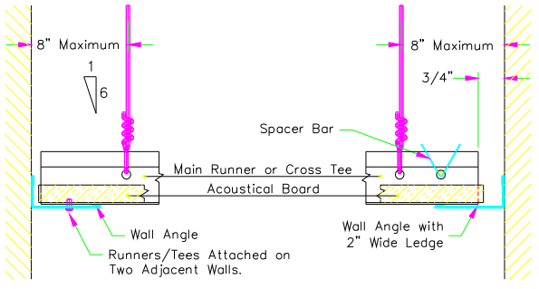
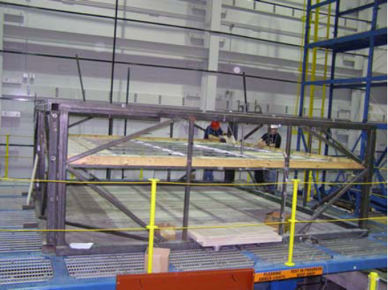
층응답가속도 증폭(Lavan et al., 2006)
<IBC Perimeter Installation (ASTM E580/E580M)>
<Test Specimen>
Researcher | Ceiling System Size | Test Frame Description | Characteristic Frequency (Hz) |  | Shake Table Description | Test Excitation
 |  |  | Horizontal | Vertical
Lavan et al. (2006) | 4.9m x 4.9m | Steel Grid | 17.5 | 9.5 (7.5) | 6-DOF Shaking System | Tri-axial Hor. & Vert. Time History Input from AC156 RRS

Slide 13
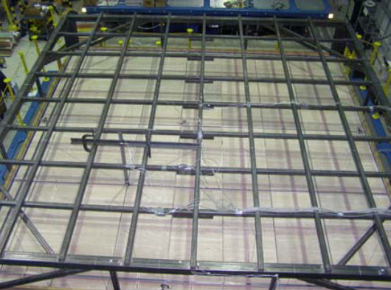
층응답가속도 증폭(Lavan et al., 2006)
<Recorded Accelerations>
Direction | Horizontal |  |  |  | Vertical
Location | Simulator platform |  | Top of frame |  | Simulator platform |  | Top of frame
Accel (g) | A_{max} | S_{a} | A_{max} | S_{a} | A_{max} | S_{a} | A_{max} | S_{a}
1.50 | 0.8 | 1.9 | 1.6 | 6.3 | 0.6 | 1.3 | 2.4 | 7.0
1.75 | 0.9 | 2.2 | 1.9 | 6.6 | 0.7 | 1.6 | 3.0 | 10.9
2.00 | 1.3 | 2.5 | 2.0 | 7.4 | 0.9 | 1.7 | 3.8 | 9.7
2.25 | 1.5 | 2.5 | 2.2 | 8.6 | 0.8 | 1.9 | 3.4 | 12.8
2.50 | 1.6 | 3.1 | 2.7 | 9.5 | 0.9 | 2.0 | 4.0 | 16.4
2.75 | 1.8 | 3.4 | 2.7 | 8.6 | 1.0 | 2.3 | 4.8 | 20.7
3.00 | 1.9 | 3.8 | 2.8 | 9.9 | 1.1 | 2.5 | 4.5 | 24.6

Slide 14
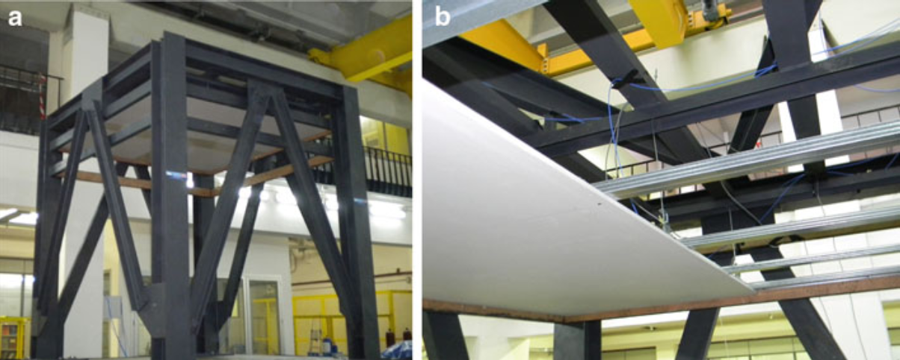
층응답가속도 증폭(Magliulo et al., 2012)
<Test Frame Installed on the Shake Table>
<Specimen Detail>
Researcher | Ceiling System Size | Test Frame Description | Characteristic Frequency (Hz) |  | Shake Table Description | Test Excitation
 |  |  | Horizontal | Vertical
Magliulo et al. (2012) | 2.2m x 2.2m | Rigid Frame | 30 | - | 2-DOF Shaking System | Uni-axial Hor. & Vert. Time History Input from AC156 RRS

Slide 15
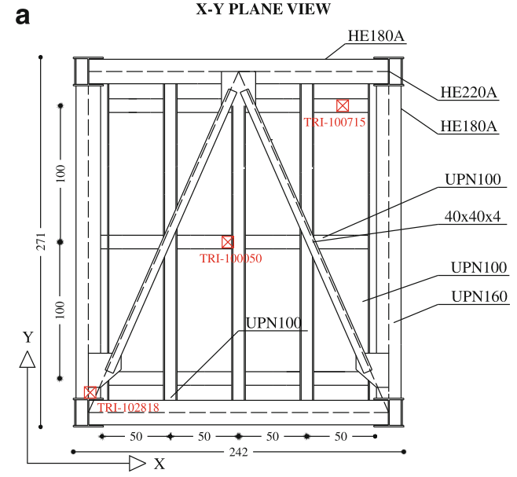
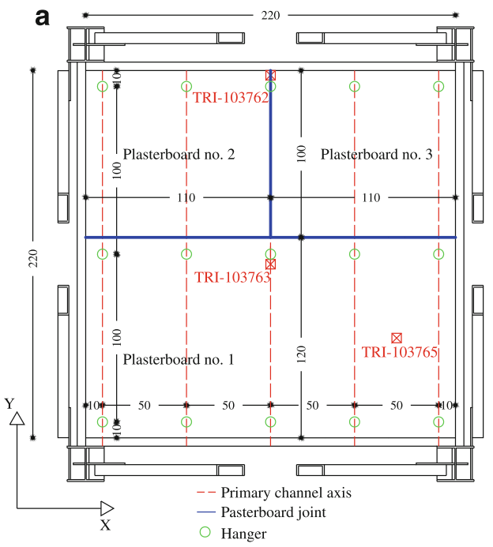
층응답가속도 증폭(Magliulo et al., 2012)
<Maximum Recorded Accelerations>
Position | Ceiling | Roof |  |  |  |  | Base
Accel no. | 103763 | 103762 | 103765 | 100050 | 100715 | 102818 | 103766
Test no.1 | 0.42g | 0.40g | 0.42g | 0.45g | 0.42g | 0.41g | 0.25g
Test no.2 | 0.78g | 0.78g | 0.75g | 0.78g | 0.74g | 0.78g | 0.50g
Test no.3 | 1.10g | 1.04g | 1.02g | 1.15g | 1.04g | 1.18g | 0.69g
Test no.4 | 1.75g | 1.79g | 1.66g | 1.90g | 1.70g | 1.93g | 1.04g
Test no.5 | 2.28g | 2.28g | 2.19g | 2.51g | 2.22g | 2.48g | 1.36g

Slide 16
층응답가속도 증폭
j-th story
Columns
(Vertically rigid)
j-th story
(Vertical amplification)
요구응답스펙트럼^{RRS}에 매칭되도록 하는 실험응답스펙트럼^{TRS}으로부터 지진파를 생성하여 이를 실험에 할용할 경우, 수평진동에 비해 수직진동이 과하게 나타날 수 있음
바닥에 강하게 접합되는 가구, 장비나 기타 건물의 설비요소와는 달리 천장시스템의 경우 완전강체가 아닌 프레임의 상부에 매달린 채로 실험이 진행되기 때문에, 진동테이블레벨에서의 가속도에 비해 프레임과 천장시스템 접합지점에서의 가속도 값이 무시할 수 없을 정도로 큼

Slide 17
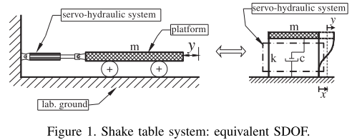
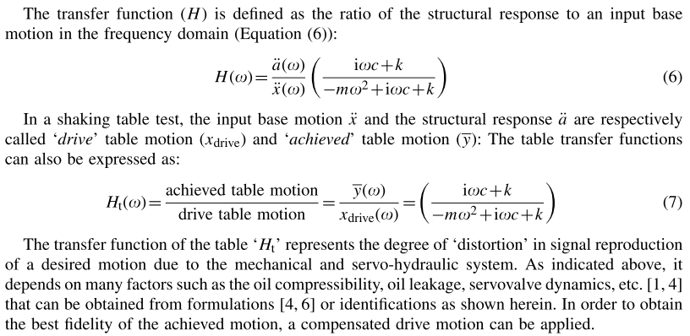
프레임의 전달함수 보상을 위한 시뮬레이터 설계 사례
Notes:
Simulation of floor response spectra in shake table experiments

Slide 18
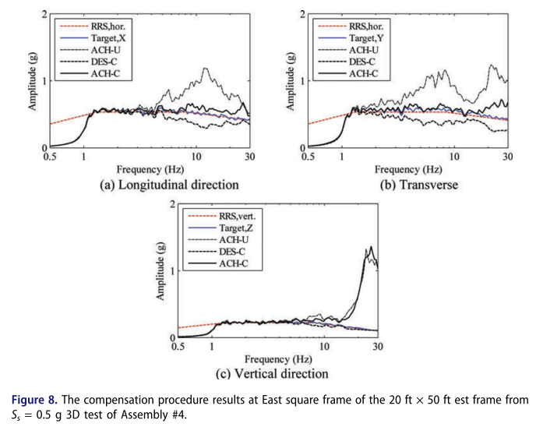
보상 시뮬레이터를 통한 TRS 생성 사례
Notes:
Experimental Study of Large Area Suspended Ceilings

Slide 19
결론
동일한 간격을 두고 여러 부착개소를 가지며 상부 천장에 매달린 천장시스템의 경우 기본적으로 제한된 수의 접합개소를 가지며 바닥에 부착되는 여러 비구조요소와 그 거동이 상이함
요구응답스펙트럼^{RRS}에 매칭되도록 하는 실험응답스펙트럼^{TRS}으로부터 지진파를 생성하여 이를 실험에 할용할 경우, 수평진동에 비해 수직진동이 과하게 나타날 수 있음
바닥에 강하게 접합되는 비구조요소^{가구, 장비 및 기타 전기기기}와는 달리 천장시스템의 경우 완전강체라 볼 수 없는 프레임의 상부에 매달린 채로 실험이 진행되기 때문에, 진동테이블레벨에 비해 프레임과 천장시스템 접합지점에서의 가속도 값이 무시할 수 없을 정도로 큼
프레임의 유연도를 보상하기 위한 가진시스템 개발 등 제시된 설계식과의 ‘호환성’을 확보하기 위한 실험방안 등이 개발 중임

Slide 20
감사합니다.

